Slide 1

সবাইকে শুভেচ্ছা

Slide 2
পরিচিতি
শিক্ষক পরিচিতি
পাঠ পরিচিতি
মোঃ মনিরুজ্জামান
সহকারী শিক্ষক
লাউড়ী মাধ্যমিক বিদ্যালয়
ডাকঃ লাউড়ী,
উপজেলাঃ মনিরামপুর,
জেলাঃ যশোর।
বিষয়ঃ কম্পিউটার শিক্ষা
শ্রেণীঃ নবম
আজগের পাঠঃ কম্পিউটার ও কম্পিউটারের ইতিহাস

Slide 3
শিখন ফল
কম্পিউটারের সংগা বলতে পারবে।
কম্পিউটারের কাজ করার বৈশিষ্ঠ্য বর্ননা করতে পারবে।
কম্পিউটারের ও অন্যান্য যন্ত্রের পার্থক্য করতে পারবে।

Slide 4
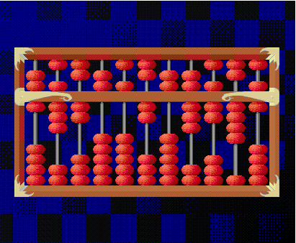
Abacus Computer

Slide 5
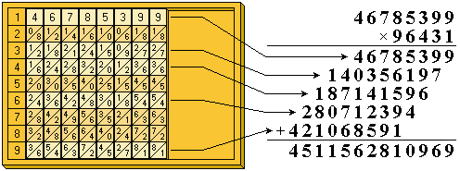
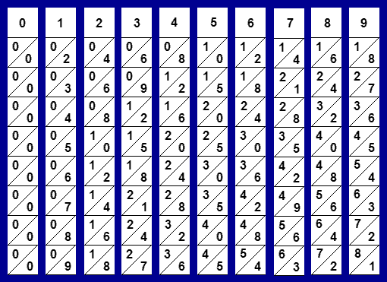
নেপিয়ার হাড়

Slide 6
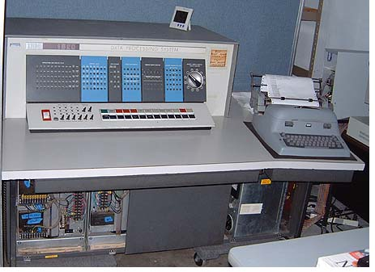
IBM-1620

Slide 7
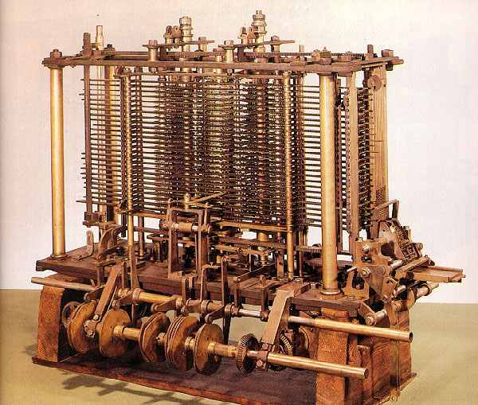
এ্যানালিটিক্যাল ইজ্ঞিন

Slide 8
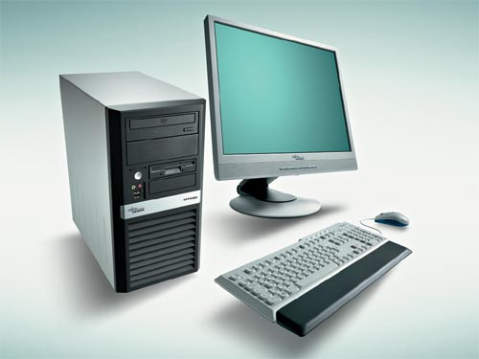
Desktop Computer

Slide 9
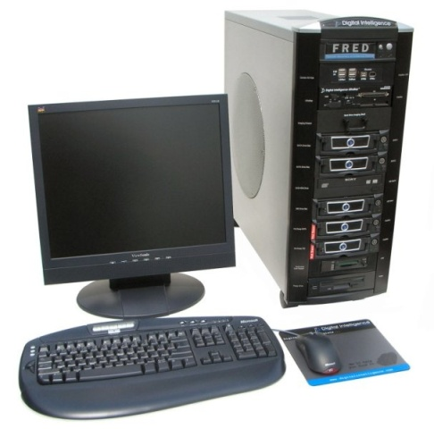
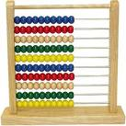
“আজকের পাঠ”
“কম্পিউটার ও কম্পিউটারের ইতিহাস”

Slide 10
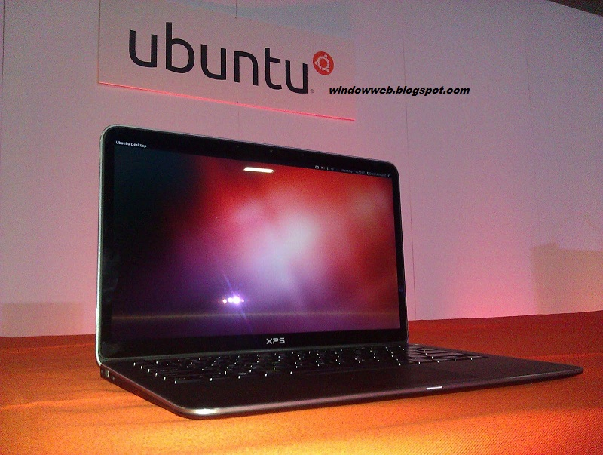
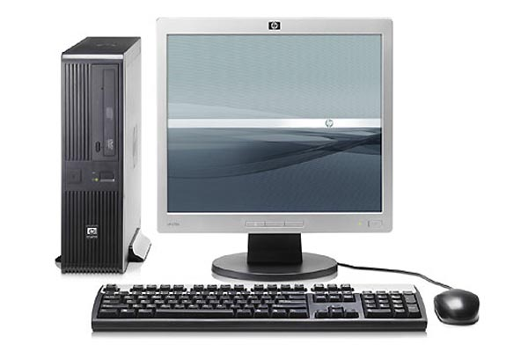

Slide 11
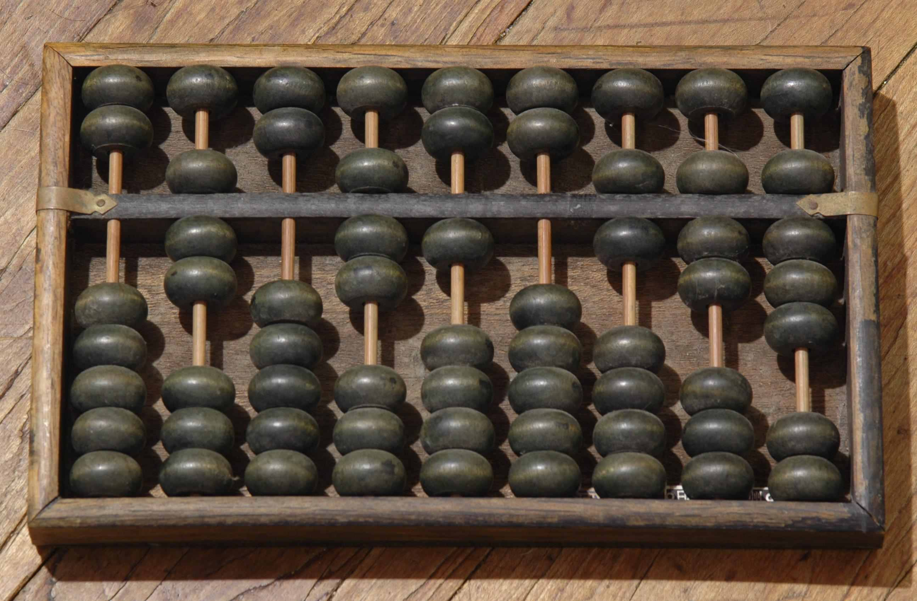

Slide 12
একক কাজ
কম্পিউটার কি ?

Slide 13
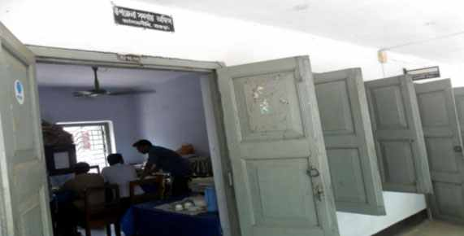
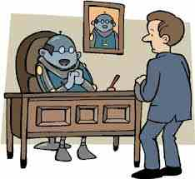

Slide 14


Slide 15
জোড়ায় কাজ
কম্পিউটারের কাজ করার ২ টি বৈশিষ্ঠ্য লিখ ।

Slide 16
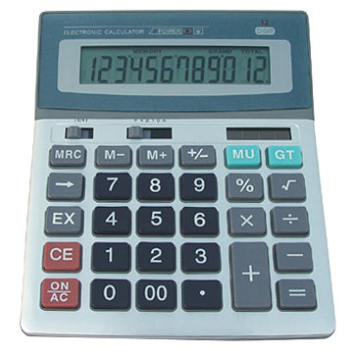

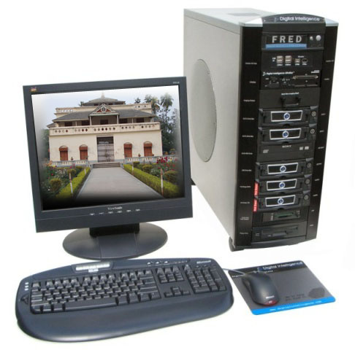


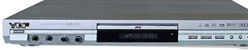
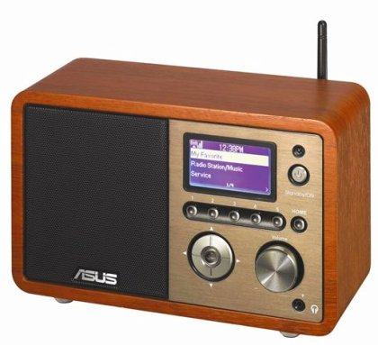
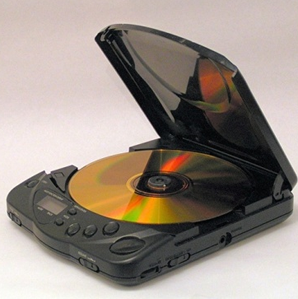
কম্পিউটার ও অন্যান্য ইলেকট্রনিক্স যন্ত্রের পার্থক্য
কম্পিউটার ও অন্যান্য ইলেকট্রনিক্স যন্ত্রের পার্থক্য

Slide 17
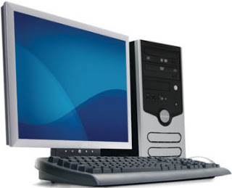
অন্যান্য ইলেকট্রনিক্স
কম্পিউটার

Slide 18
কম্পিউটার ও অন্যান্য ইলেকট্রনিক্স যন্ত্রের পার্থক্য লিখ
দলীয় কাজ

Slide 19
মূল্যায়ন
১ । একটি গননা যন্ত্রের নাম বল ।
২ । কম্পিউতার ও অন্যান্য ইলেক্ট্রনিক যন্ত্রের পার্থক্য বল ।
৩। কম্পিউটারের কাজ করার বৈশিষ্ঠ্য বর্ণনা কর ।

Slide 20
বাড়ীর কাজ
কম্পিউটারের কাজ করার পদ্ধতি গুলো লিখে আনবে ।

Slide 21

ধন্যবাদ

